Slide 1
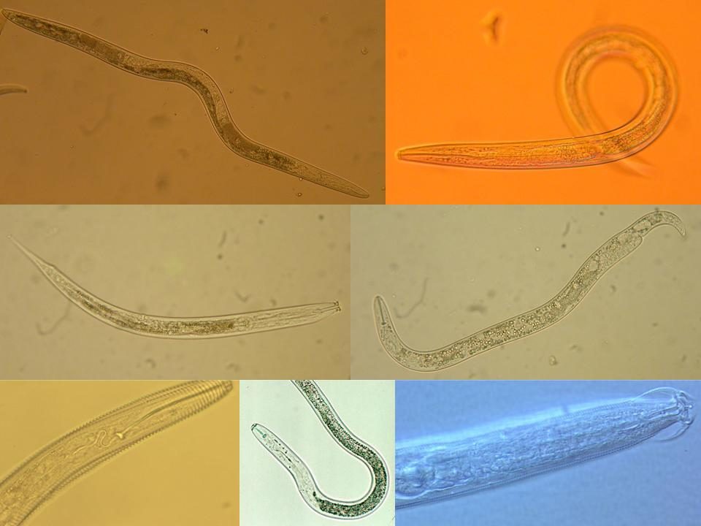
Los Nematodos
Introducción a los Nematodos
Howard Ferris
Universidad de California, Davis
Notes:
30 min talk
Interactions:
Nematodes affect other organisms, other organisms affect nematodes
Nematodes feed on plants – plants provide food for nematodes.
Nematodes feed on bacteria, nematodes farm bacteria – in soil, insects,
bacteria feed nematodes, bacteria kill nematodes
Nematodes feed on fungi and are fed upon by fungi.
Nematodes feed on protozoa and microarthropods, tardigrades, mites,
collembola and are fed upon
What are the ecosystem effects (effects on functions)?
Enrichment
Movement of and to resources
Nutrient and carbon cycling
Nutrient and carbon movement and sequestration
Effects on services?
Antagonists of nematodes occur in many groups of organisms that are components of the soil food web.
The interactions of many soil organisms results in biological buffering or regulation of the nematode population through the mechanisms of Exploitation, Competition, and Antibiosis
1

Slide 2
Los Nematodos
de vida libre
parásitos de animales
parásitos de plantas
marinos
algunas estimaciónes de conveniencia

Slide 3
Características de los nematodos (i) gusanos no segmentados (ii) simetría bilateral (iii) triploblasticos (iv) seudocoelomados (v) cutícula proteica (vi) cordones epidérmicos (vii) movimiento sinoidal (viii) sistema excretor simple, tubulares o glandulares (ix) sin sistema respiratorio (x) sin sistema circulatorio (xi) los sexos están separados (xii) escisión total de huevos (xiii) generalmete no metamorfosis (xiv) variación en tamaño de 0,2 mm a 9 metros (xv) hábitos de alimentación variada
4 de cada 5 animales multicelulares en el planeta son los nematodos
Se encuentran en desiertos y en el fondo de lagos y ríos, en las aguas de fuentes termales y en los mares polares. Algunos sin boca se encuentran a profundidades enormes en el océano
Noticias recientes: nematodos bacteriófagos se han encontrado 1,3 kilómetros de profundidad en las minas de Sudáfrica

Slide 4
".....if all the matter in the universe except the nematodes were swept away, our world
would still be dimly recognizable, and if, as disembodied spirits, we could then investigate it,
we would find its mountains, hills, vales, rivers, lakes, and oceans represented by a film of
nematodes. The location of towns would be decipherable, since for every massing of
human beings there would be a corresponding massing of certain nematodes.
Trees would still stand in ghostly rows representing our streets and highways.
The location of various plants and animals would still be decipherable, and, had
we sufficient knowledge, in many cases even their species would be determined
by an examination of their erstwhile nematode parasites."
N. A. Cobb – el padre de Nematologia Norte Americano

Slide 5
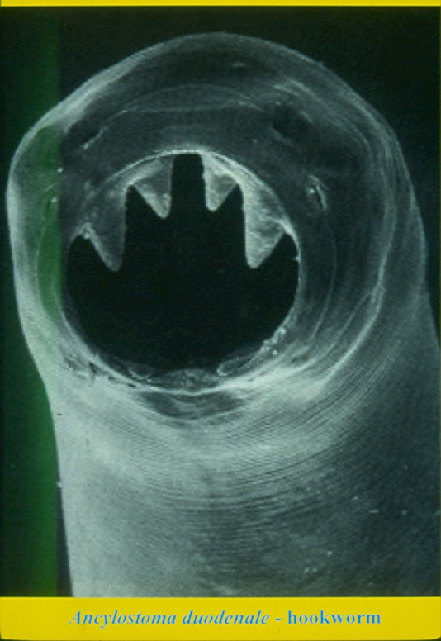
Formas morfologías
parásito intestinal
de humanos y animales

Slide 6
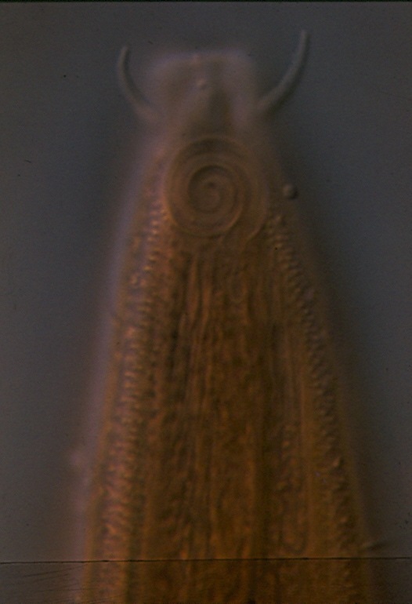
abertura anfidial
grande
nematodo marino

Slide 7
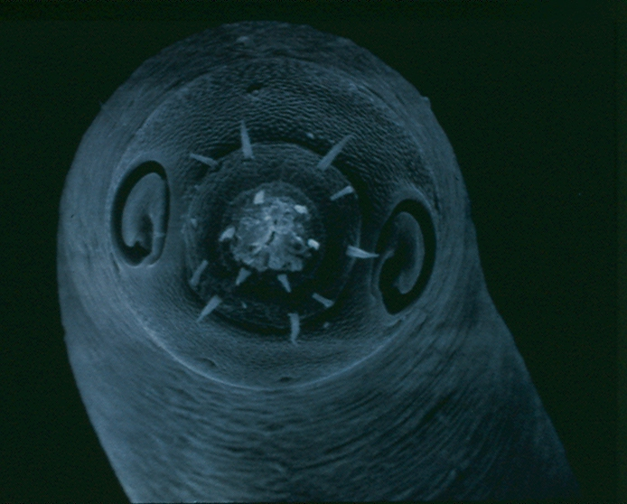
nematodo marino

Slide 8
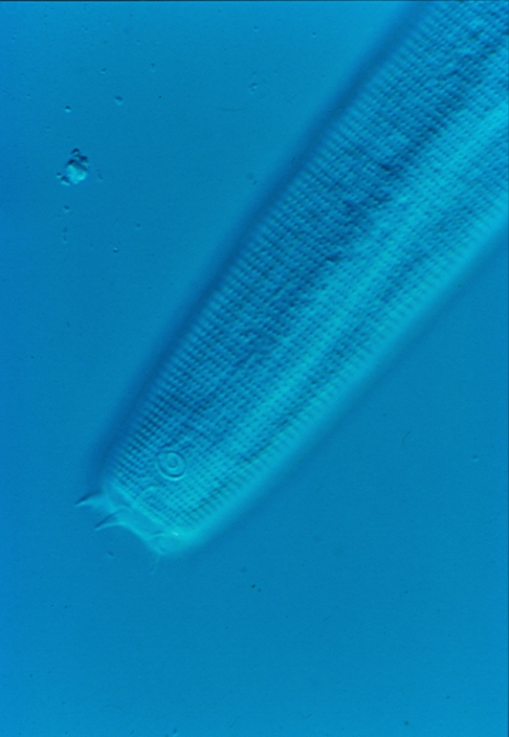
nematodo de
agua dulce

Slide 9
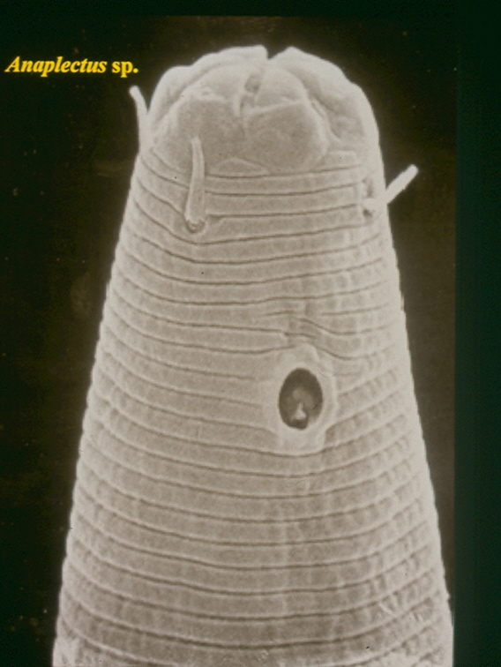
nematodo de suelo
abertura anfidial
pequeña

Slide 10
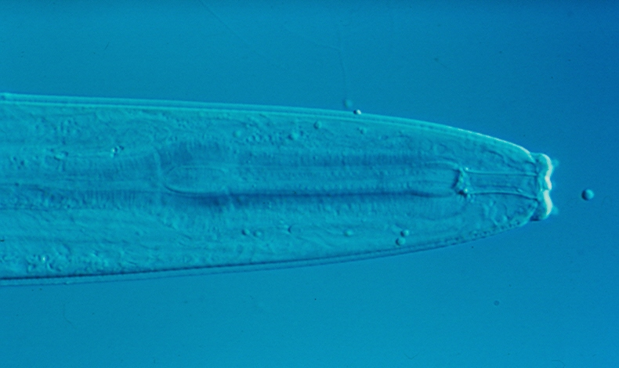
nematodo de suelo
bacteriofago

Slide 11
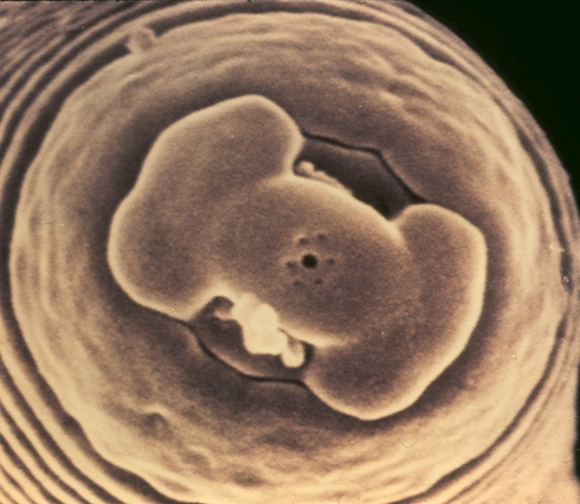
región labial de un parásito de plantas

Slide 12
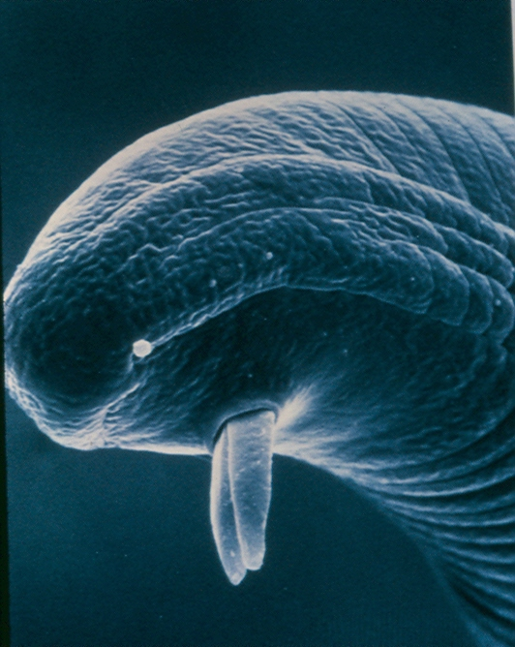
Las espículas de un parásito de plantas

Slide 13
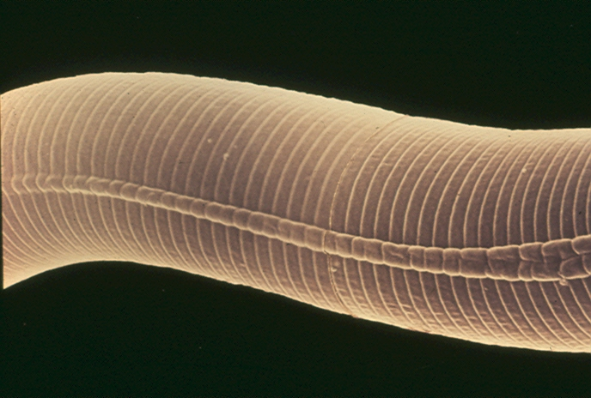
estrías de la cutícula y el campo lateral

Slide 14
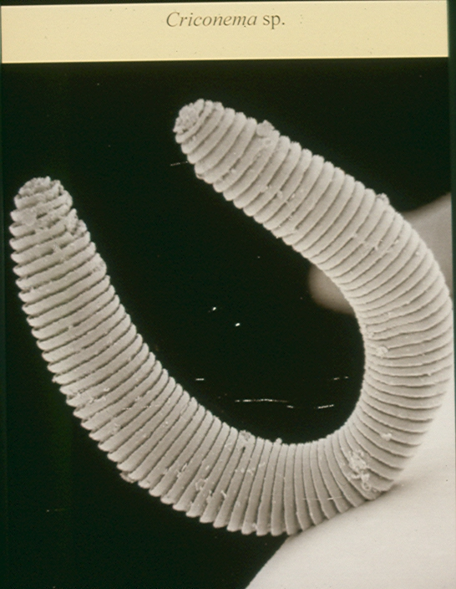
Criconemoides sp.
un nematodo de suelo con estrías grandes
fitoparasito

Slide 15
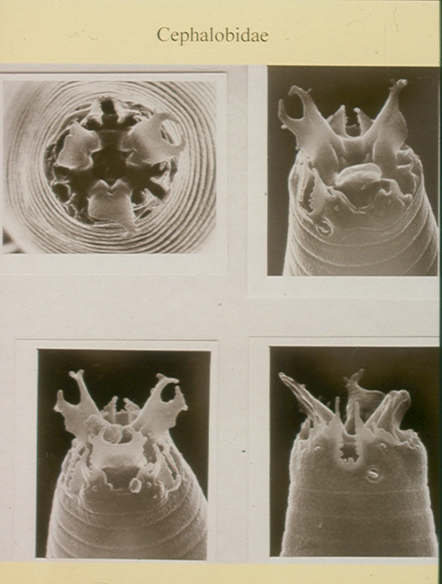
Cephalobidae
Región labial
con probolae
bacteriofagos

Slide 16
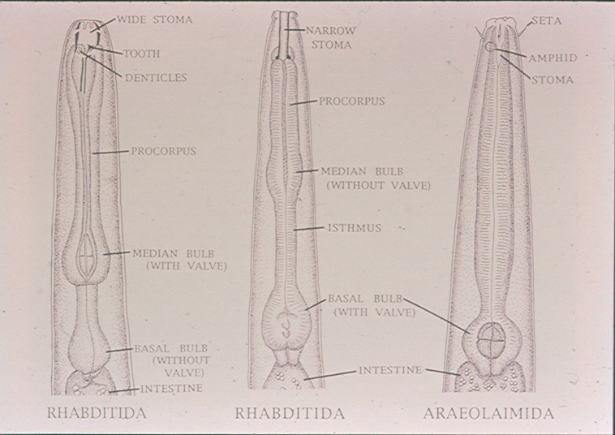
estoma
seta
estoma
diente
anfidio
dientículos
cavidad
buccal
procorpus
procorpus
bulbo medio
sin valvula
istmo
bulbo medio
con válvula
bulbo basal
o postcorpus
con válvulas
bulbo basal
o postcorpus
intestino
intestino
Diplogasteroidea
Rhabditoidea
Araeolaimida

Slide 17
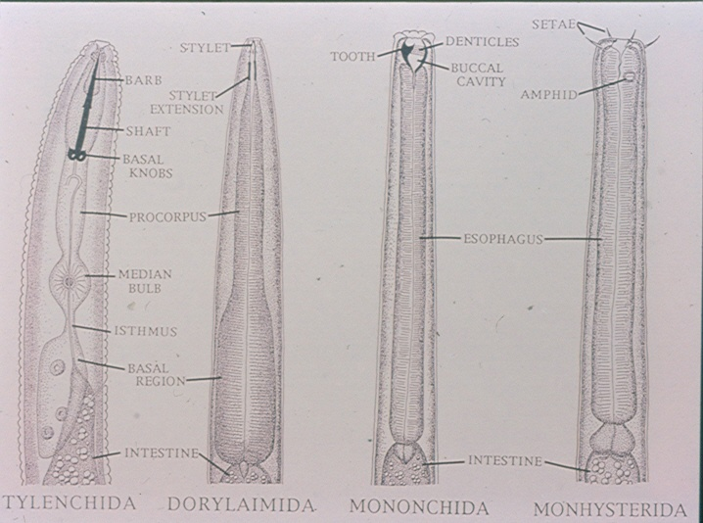
setas
odontoestilete
dientículos
estilete
diente
cono
cavidad
buccal
anfidio
extensión
astil o base
nódulos
procorpus
esófago
bulbo
medio
istmo
postcorpus
intestino
intestino
Tylenchina
Dorylaimida
Mononchida
Monhysterida

Slide 18
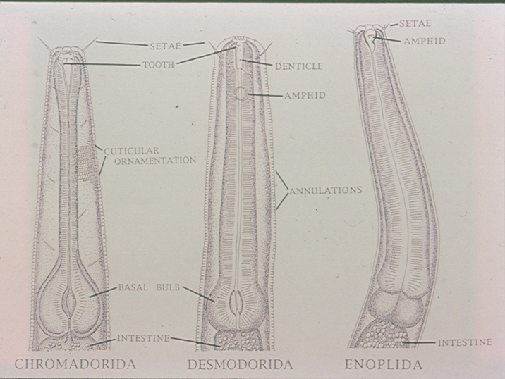
seta
setas
anfidio
diente
dientículos
anfidio
estrias cuticulares
estrias cuticulares
bulbo basal
o postcorpus
cardia
intestino
intestino
Chromadorida
Desmodorida
Enoplida

Slide 19
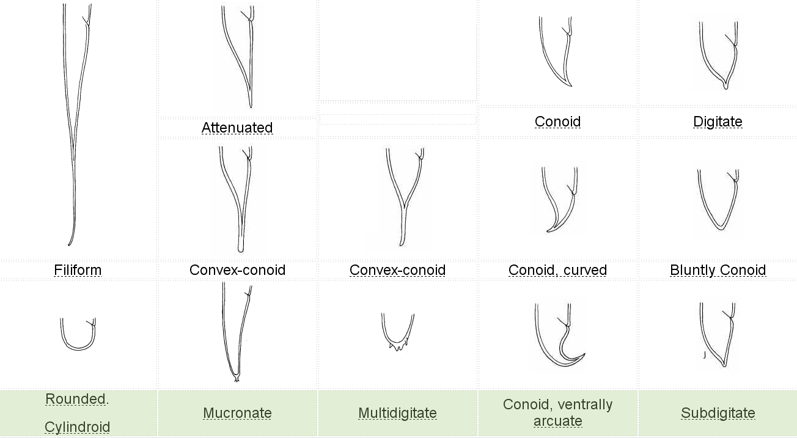
Formas de las colas
atenuada
con espinerete
conoide
digitada
Con spinneret
filiforme
convexa conoide
convexa conoide
conoide curvada
conoide
cylindroide
redondiada
multidigitada
conoide
ventralmente
arqueada
mucronada
subdigitada

Slide 20
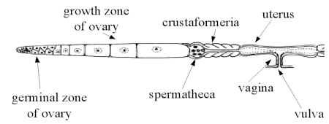
Sistemas reproductor femeninas
monovarial -
prodelfico
(u opisthodelfico)
diovarial -
amfidelfico

Slide 21
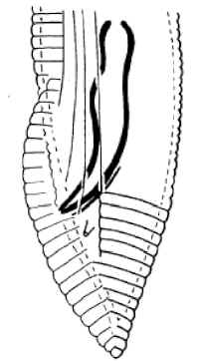
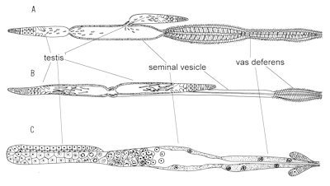
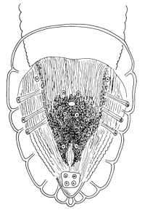
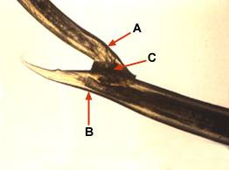
espiculas
gubernaculum
alas caudales o
bursa copulatrix
macho
sistemas reproductor masculino
bursa copulatrix
hembra

Slide 22
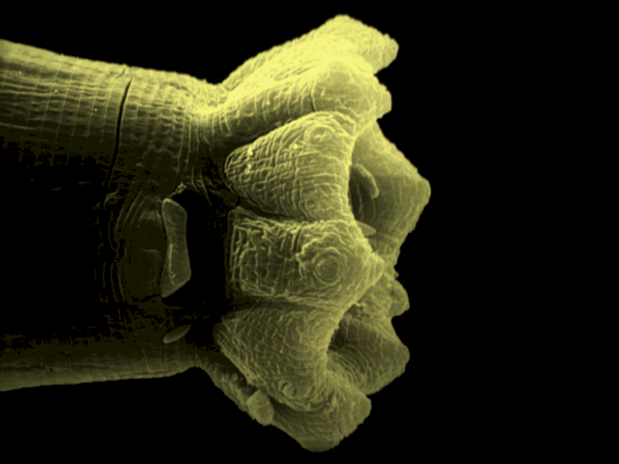
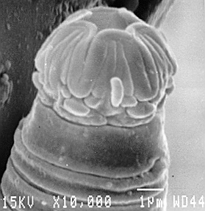
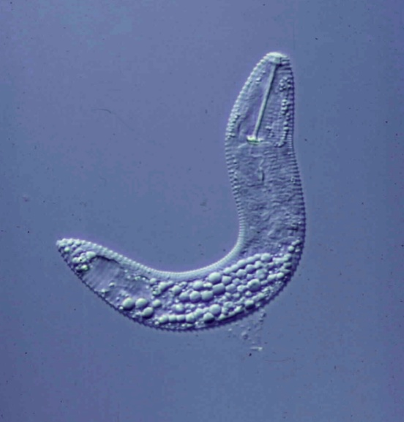
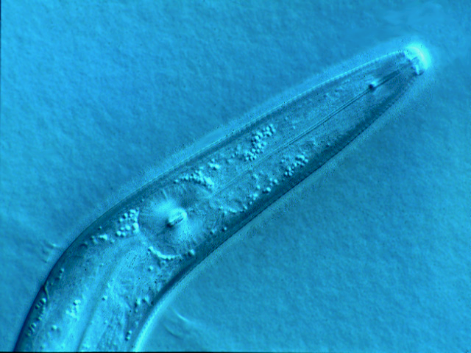
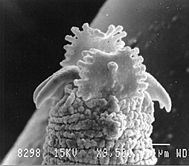
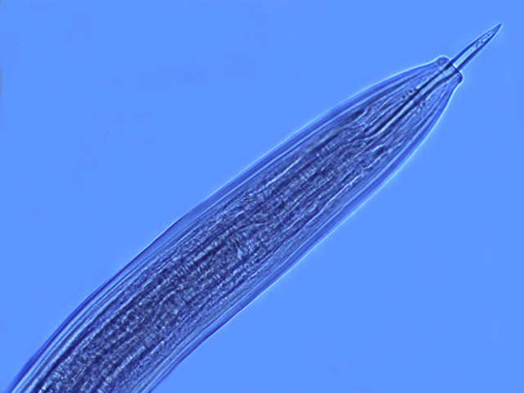
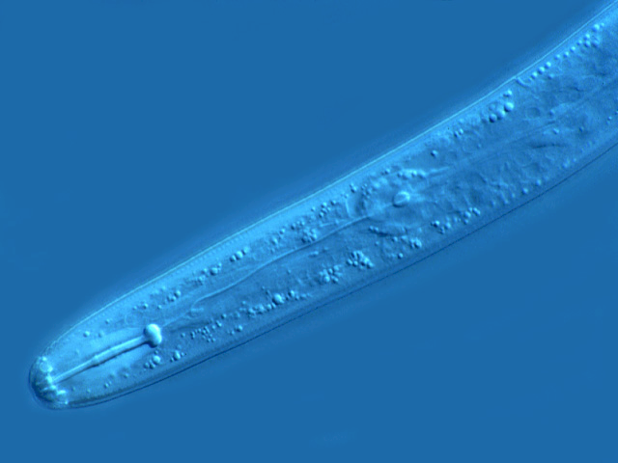
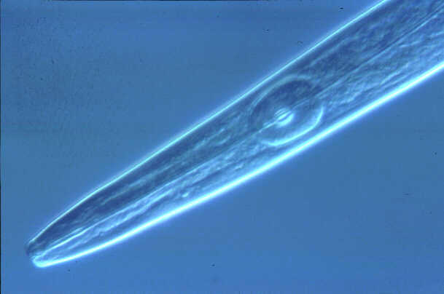
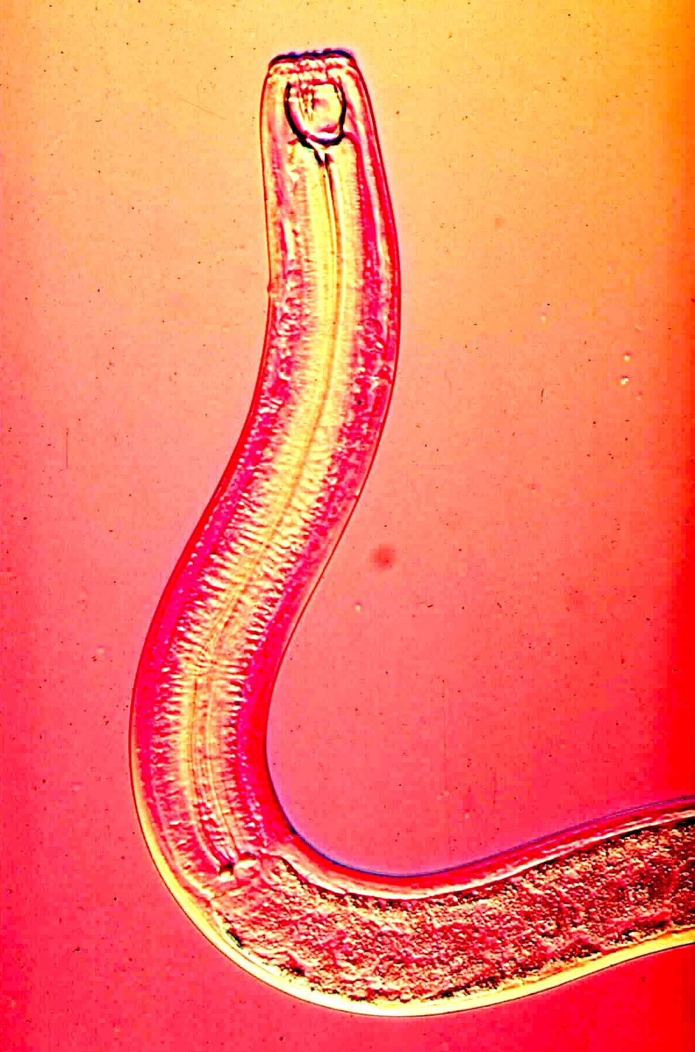
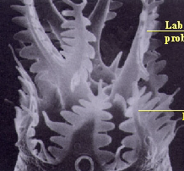
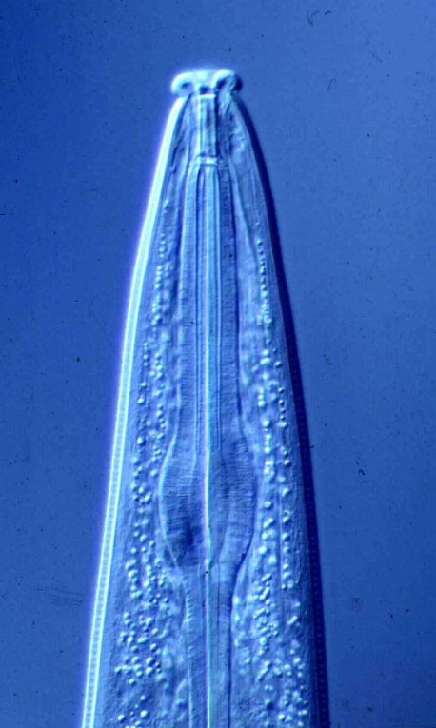
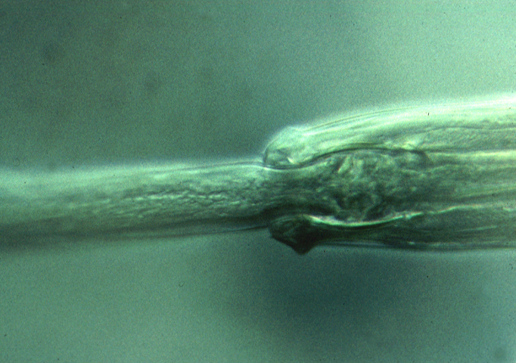
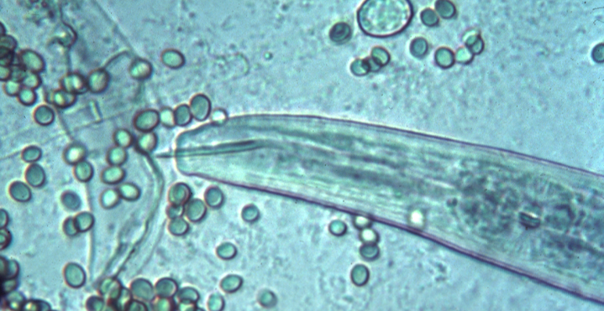
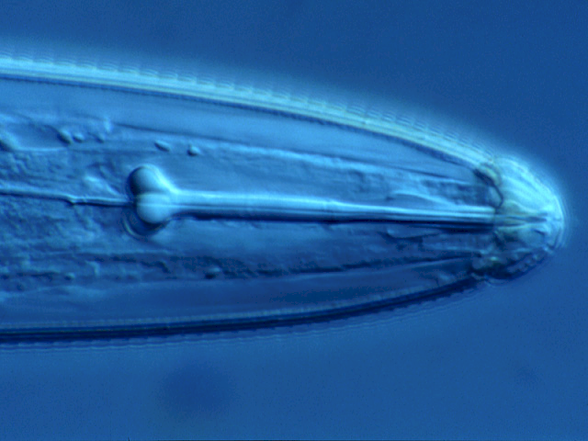
Diversidad Funcional de los Nematodos

Slide 23
Algunas
estructuras
funcional
Enoplea
Enoplia
Dorylaimia
Belbolla sp.
Mermis sp.
Trichuris sp.
Enoplida
Triplonchida
Dorylaimida
Mononchida
Mermithida
Trichinellida

Slide 24
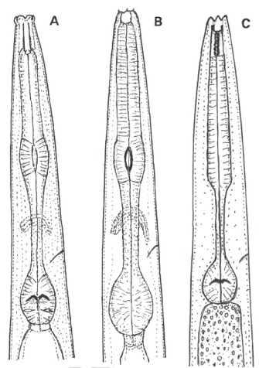
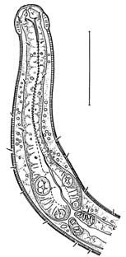
Chromadorea
Chromadoria
Chromadorida
Monhysterida
Rhabditida
Desmodorida

Slide 25
Funciones de Cadena Alimenticia del Suelo - actividades metabólicas y de comportamiento de los organismos que afectan los componentes bióticos y abióticos del ecosistema Alimentación: La ingestión, digestión, defecación y excreción Comportamiento: El movimiento, la actividad, la migración Las funciones pueden ser clasificadas, subjetivamente, como servicios, dis-servicios (o neutral)
Dis-servicios (Malservicios):
Dañan de las plantas de importancia agrícola o ornamental Dañan a los humanos y animales vertebrados
Servicios:
Secuestro y minerales redistribuón Mineralizar las moléculas orgánicas Acelerar “turnover” Regular y disminuir las plagas Alterar sustrato para facilitar el acceso a otros organismos Redistribuir los organismos en el espacio Deshacer las toxinas Reducir la erosión del suelo Aumentar la producción agrícola
Servicios de
especies individuales
Servicios del
comunidad
Notes:
Interactions:
Nematodes affect other organisms, other organisms affect nematodes
Nematodes feed on plants – plants provide food for nematodes.
Nematodes feed on bacteria, nematodes farm bacteria – in soil, insects,
bacteria feed nematodes, bacteria kill nematodes
Nematodes feed on fungi and are fed upon by fungi.
Nematodes feed on protozoa and microarthropods, tardigrades, mites,
collembola and are fed upon
What are the ecosystem effects (effects on functions)?
Enrichment
Movement of and to resources
Nutrient and carbon cycling
Nutrient and carbon movement and sequestration
Effects on services?
Antagonists of nematodes occur in many groups of organisms that are components of the soil food web.
The interactions of many soil organisms results in biological buffering or regulation of the nematode population through the mechanisms of Exploitation, Competition, and Antibiosis
25

Slide 26
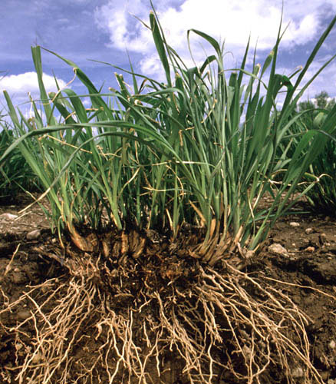
Economía de los Ecosistemas: Carbono y Energía son las Monedas
CO₂
CO₂
CO₂
CO₂
Los nematodos en cada nivel trófico
bacteria
protozoa
nematodos
hidratos de carbono y proteínas
C
N
nematodos
artropodos
hongos
nematodos
otro
organismos
hidratos de carbono y aminoácidos
hongos
artropodos
nematodos
NO₃
El carbono es respirado por todos los organismos
Las cantidades de carbono y energía disponible determinar el tamaño y la actividad de la comunidad
la transferencia de carbono y energía
NH₃
NH₃
NH₃
Recursos

Slide 27
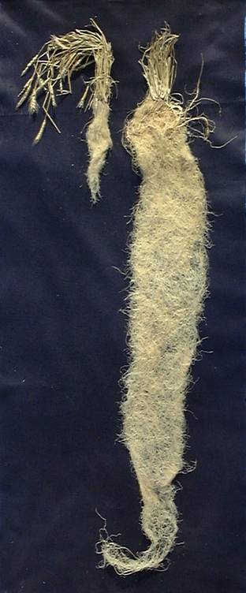
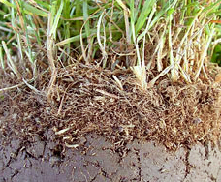
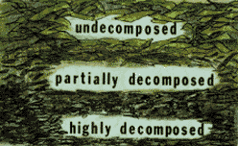
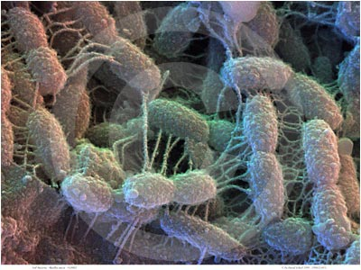
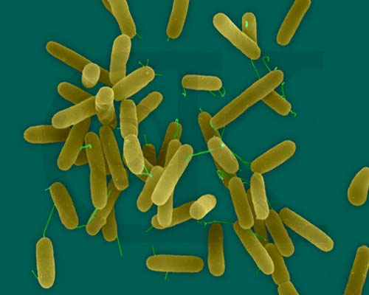
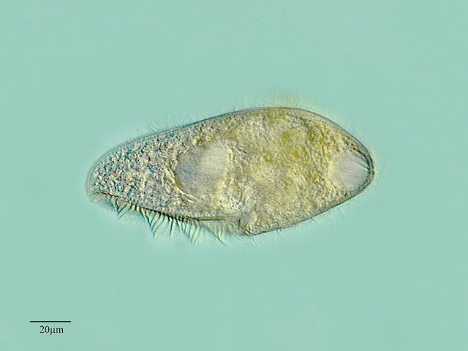
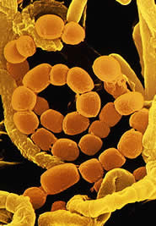
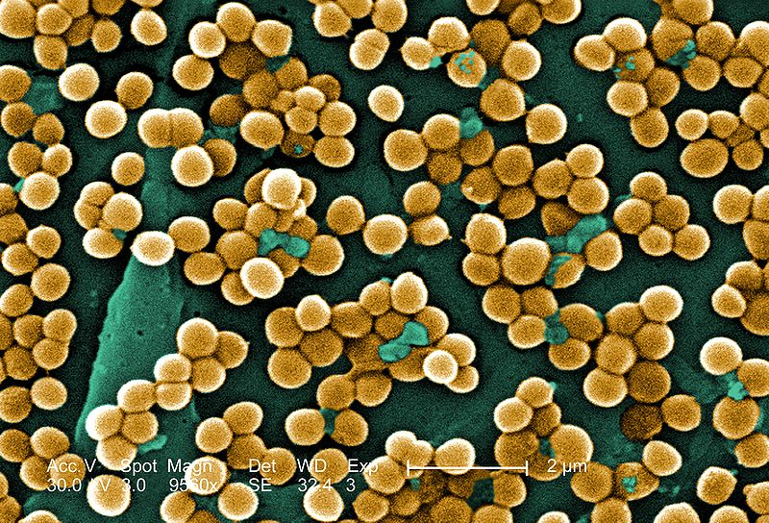
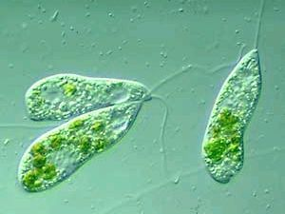
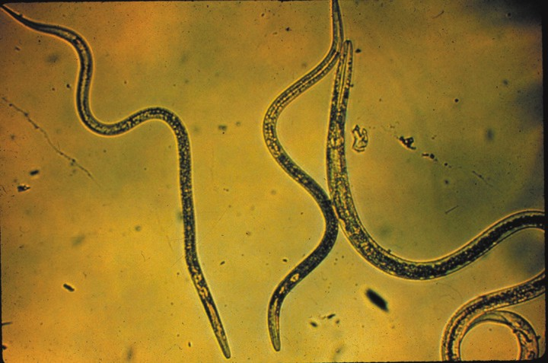
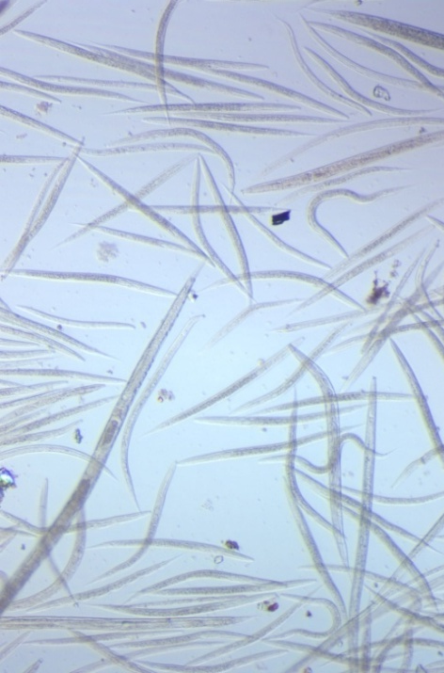
Factores que afectan la abundancia, diversidad y actividad de nematodos en el suelo
Recursos
Plantas
Tipo
Actividad
Distribución y abundancia de las raíces – vertical y horizontal
Presa
Nematodos
Artrópodos
Otros organismos multicelulares
Bacteria
Hongos
Etc.
Materiales organicos
Distribución y abundancia
Composición – C, N, calidad, edad
Etapa de descomposición
Obstinación

Slide 28
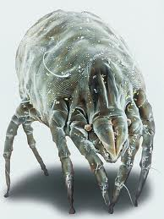
Factores que afectan la abundancia, diversidad y actividad de nematodos en el suelo
Enemigos Naturales
Nematodos
Artrópodos
Otros organismos multicelulares
Bacteria
Hongos
Tardigradas
Etc.
Caracteristicas del Suelo
Textura
Estructura
Densidad
Compactación y estratos impenetrable
Agregación y estabilidad de los agregados
Ambiente
Temperatura
Humedad
Salinidad
pH

Slide 29
Factores que afectan la abundancia, diversidad y actividad de nematodos en el suelo
Tóxicos
Pesticidas
Fertilizantes
Contaminantes
Productos defensivos de las plantas
Administración
Rotación de cultivos
Labranza
Riego
Enmienda de las recursos
Caracteristicas de los Nematodos
Sensibilidad a perturbación
Ciclo de vida y fecundidad
Nivel trófico
Gremios estructurales

Slide 30
Meloidogyne
factores que afectan a los patrones espaciales
Pratylenchus
la textura del suelo
Helicotylenchus
Paratrichodorus

Slide 31
factores que afectan a los patrones espaciales
Heterodera schachtii
los patrones de movimiento de tierra y de labranza

Slide 32
factores que afectan a los patrones espaciales
Tylenchorhynchus claytoni
nematodo de
achaparramiento
biologia de los nematodos:
movimiento y la agregación
Meloidogyne incognita
nematodo agallador

Slide 33
factores que afectan a los patrones espaciales
distribución de las raices
y labranza del suelo
Xiphinema americanum
y las raices de uva
tiempo y edad de infestación
Xiphinema americanum
en campo de algodón – 2 años

